Slide 1
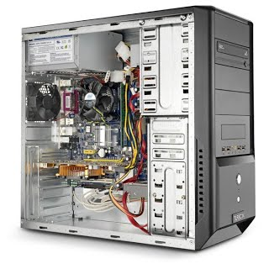
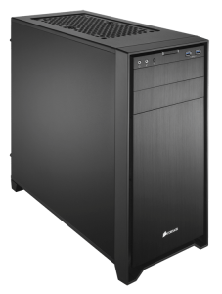
Κεντρική Μονάδα
Είναι η κύρια συσκευή όπου γίνεται η επεξεργασία των δεδομένων σ ένα ηλεκτρονικό υπολογιστή
Συνεργάζεται μ όλες τις μονάδες εισόδου και εξόδου
Αποτελείται από διάφορες συσκευές όπως:
Κουτί - πύργος
Μητρική πλακέτα
Επεξεργαστής
Μνήμη RAM - ROM
Τροφοδοτικό
Σκληρός δίσκος
Κάρτα ήχου
Κάρτα γραφικών
Κάρτα δικτύου
Οδηγός DVD floppy drive

Slide 2
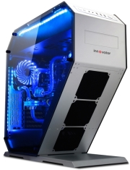
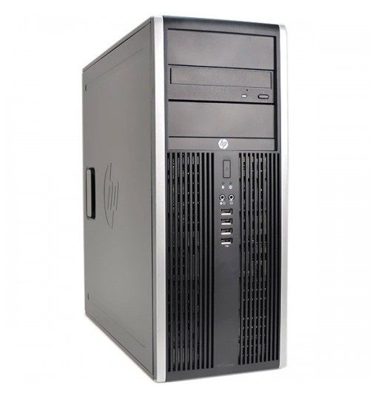
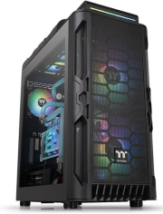
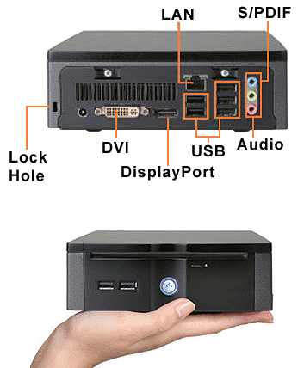
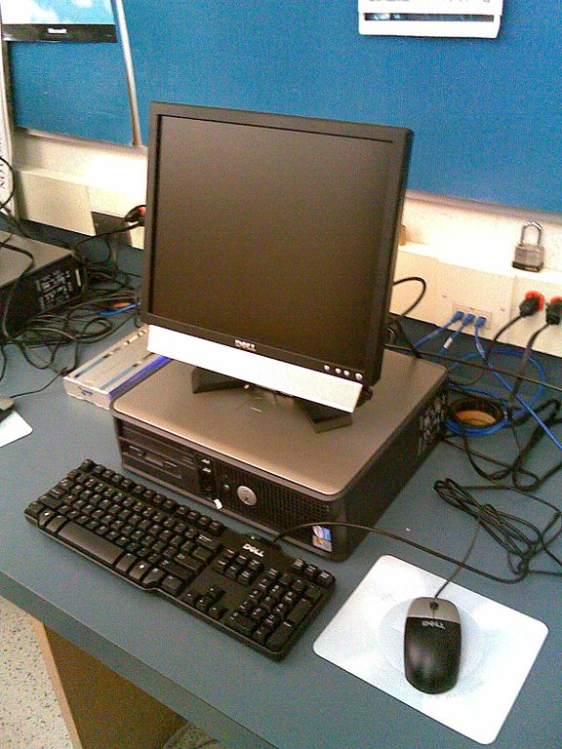
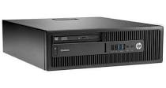
Τύποι κεντρικής μονάδας κουτί - πύργος

Slide 3
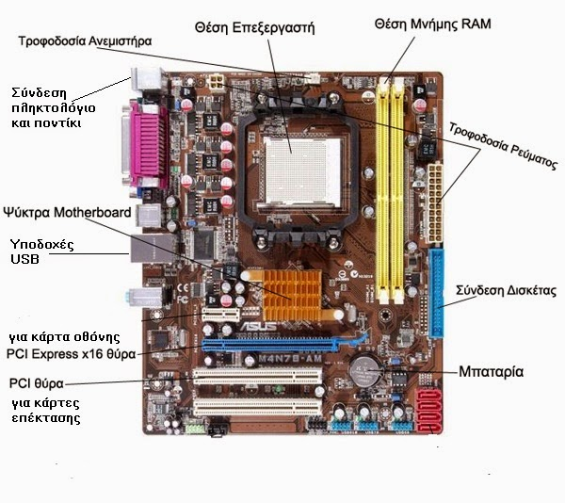
Μητρική πλακέτα
Θέση επεξεργαστή
Θέσεις μνήμης
Μνήμη ROM
Θέση καρτας γραφικών
Θέση κάρτας ήχου
Υποδοχή τροφοδοτικού
Υποδοχή σκληρού δίσκου
Υποδοχές πληκτρ - ποντικιού
Υποδοχές Usb
Ψύκτρες
Θέσεις καρτών επέκτασης (ήχου δικτύου τηλεόρασης κλπ)

Slide 4
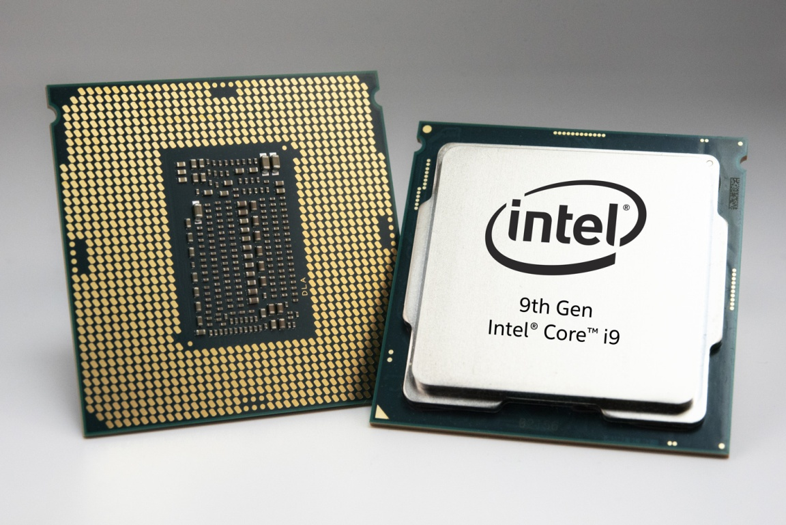
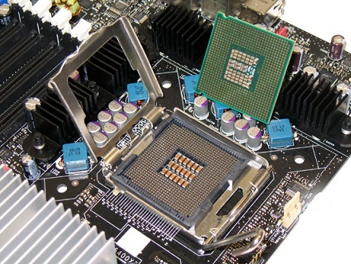
Επεξεργαστής
Η καρδία του υπολογιστικού συστήματος
Γίνονται μαθηματικές και λογικές πράξεις
Η ταχύτητα του μετριέται σε Ghz (πόσες εντολές εκτελεί ανα δευτερόλεπτο)
Υπάρχουν διπύρηνοι τετραπύρηνοι κλπ επεξεργαστές

Slide 5
Μνήμη RAM
Προσωρινό μέσο αποθήκευσης
Τα δεδομένα διαγράφονται όταν κλείσει ο Η/Υ
Φορτώνει τα δεδομένα από τον σκληρό δίσκο
Συνεργάζεται με τον επεξεργαστή
Μεγάλη ταχύτητα ανάγνωσης και εγγραφής
Η ταχύτητα μετριέται σε MHz (πχ 3200 ΜΗz)
Η χωρητικότητα μετριέται σε Kbyte Mbyte Gbyte
Χωρητικότητα στις μέρες από 4Gb – 16Gb

Slide 6
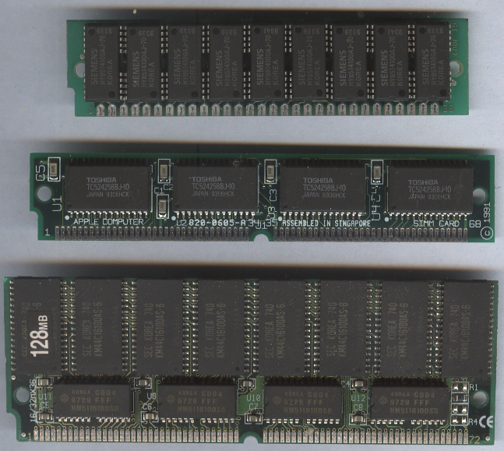
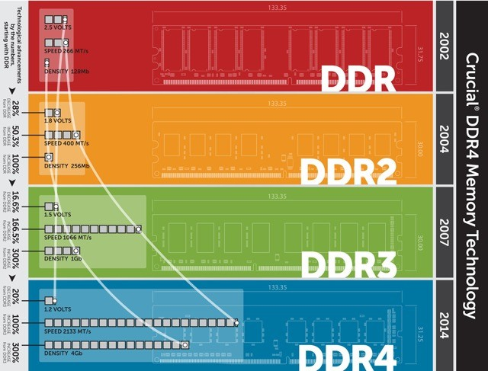
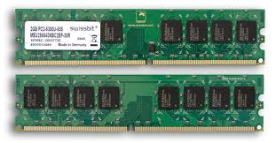
Μνήμες RAM
SIMM
DDR2
DDR4

Slide 7
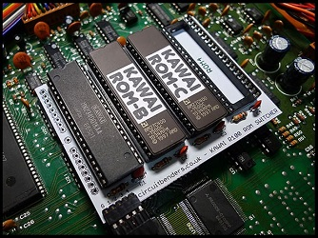
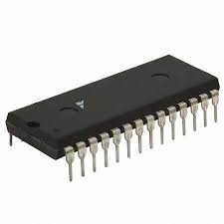
MNHMH ROM
Μνήμη μόνο για ανάγνωση
Δεν χάνει τα δεδομένα της
Δεν αποθηκεύει δεδομένα
Μικρή χωρητικότητα της τάξεως των Kbytes
Χρησιμοποιείται κατά την εκκίνηση του Η/Υ

Slide 8
ΕΡΩΤΗΣΕΙΣ
Τι ονομάζουμε κουτί σ ένα Η/Υ και τι τύπος έχουμε
Που βρίσκεται η μητρική πλακέτα
Τι κάνει ο επεξεργαστής
Σε τι μετράμε την ταχύτητα του επεξεργαστή
Ποια είναι η διαφορά της μνήμης RAM και της ROM
Πόση μνήμη έχει ένας σύγχρονος υπολογιστής

